Slide 1
Онлайн–курс в учебном процессе
Калмыкова Светлана Владимировна
15.03.2019
Центр Открытого Образования

Slide 2
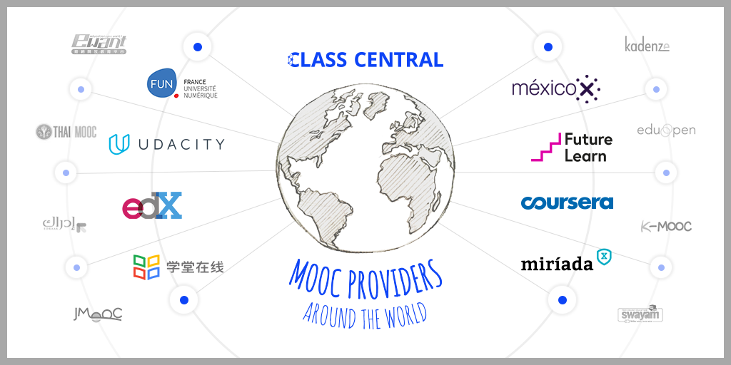
Образование сегодня
https://medium.freecodecamp.org/a-massive-list-of-free-online-course-providers-from-around-the-world-925766226f46

Slide 3
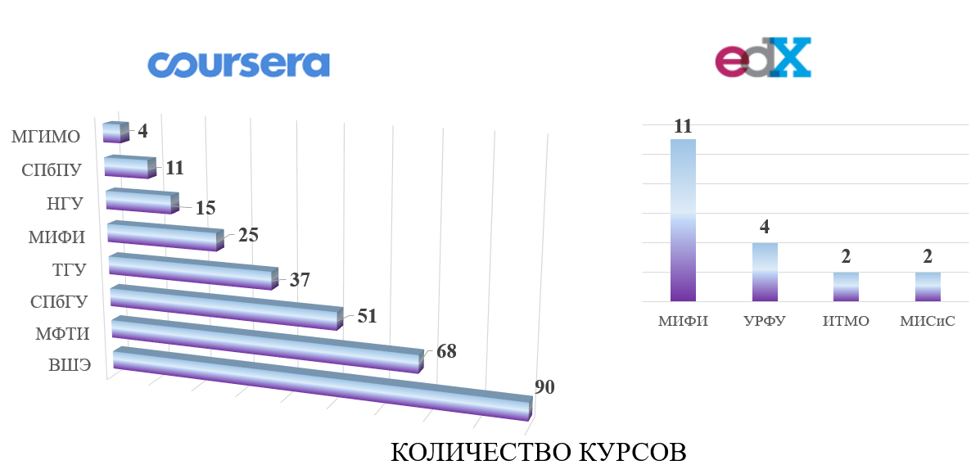
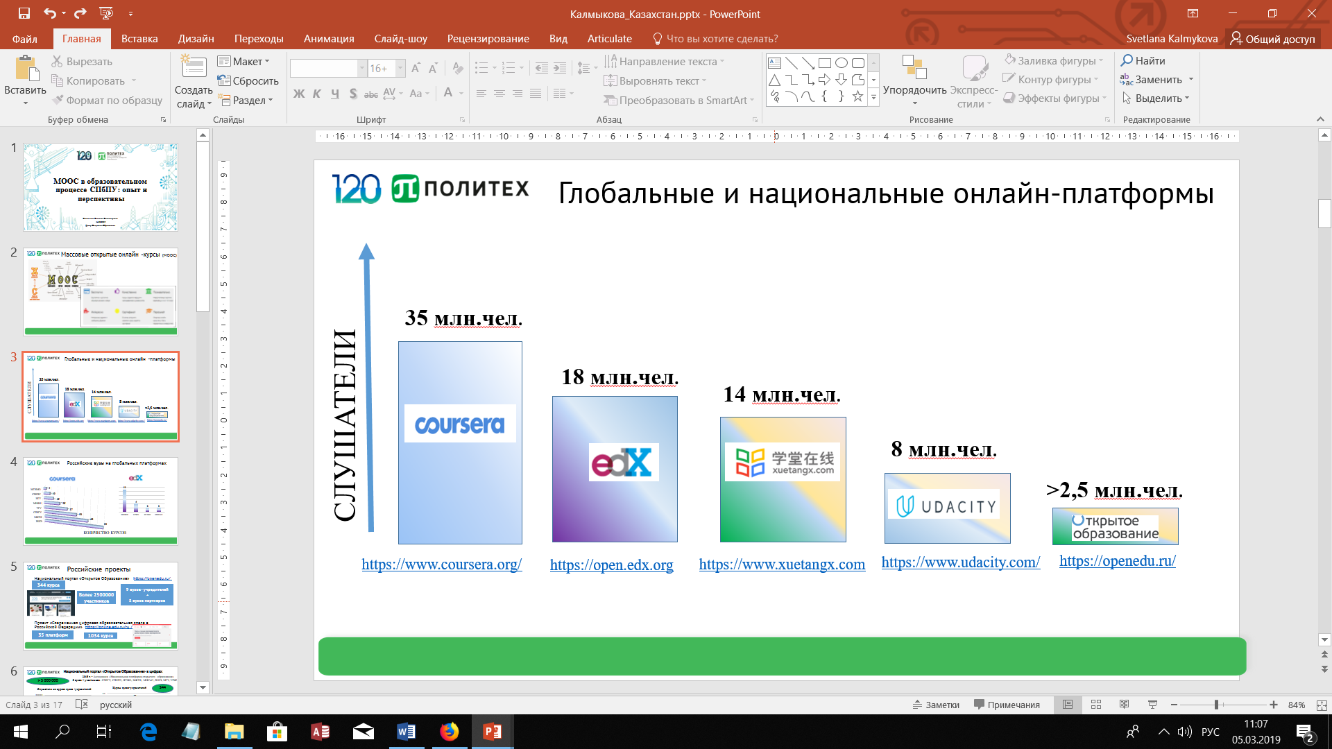
Тенденции сегодняшнего дня
Проведение в 2019/2020 учебном году апробации цифровой платформы персонализированного обучения, обеспечивающей реализацию индивидуальных траекторий обучения и оценки результатов, на базе организаций, реализующих программы основного общего образования, не менее чем в 5 субъектах Российской Федерациии
внесение изменений в нормативно-правовые акты, регулирующие образовательную деятельность в целях упрощения лицензирования и аккредитации такой деятельности, осуществляемой с использованием дистанционных технологий на цифровой платформе.
(Поручение Президента РФ, 2019 г., http://kremlin.ru/acts/assignments/orders/59758/print )
Развитие глобальных и национальных образовательных платформ:
Ведущие вузы должны разместить не менее 10 образовательных курсов на международных платформах онлайн-образования. Таково требование федерального проекта "Молодые профессионалы"
Российские вузы на глобальных платформах
Развитие национальных открытых образовательных платформ

Slide 4
Стратегические направления развития онлайн-образования
Создание условий для развития новых моделей обучения и обеспечение лидерства университета в этой сфере.
Продвижение на глобальном рынке образовательных услуг.
Разработка эффективных организационно-экономических моделей использования онлайн-курсов.
Реализация социальной ответственности университета как центра качественного образования.
Разработка онлайн-курсов, обеспечивающих реализацию индивидуальных траекторий обучения.

Slide 5
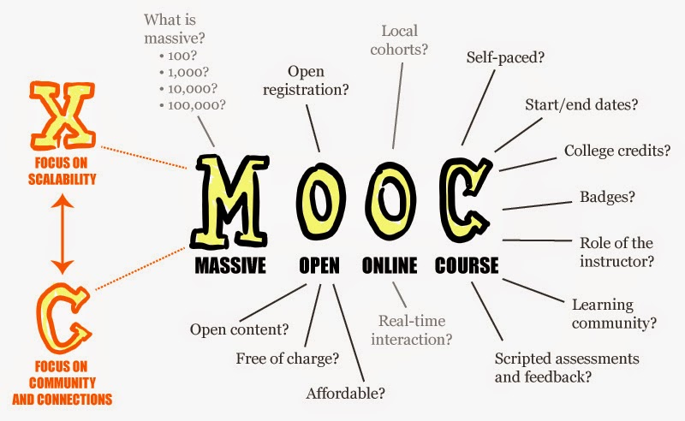
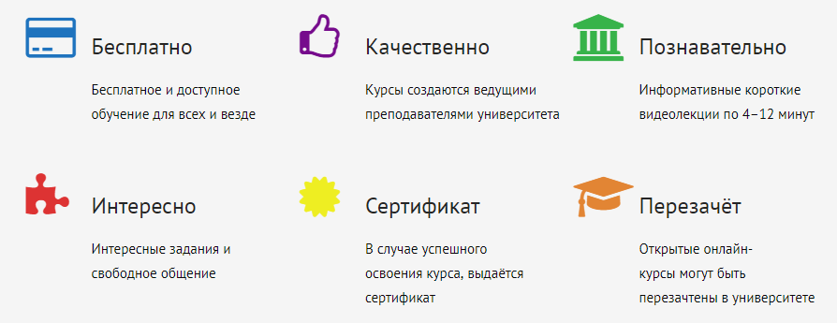
Массовые открытые онлайн-курсы (МООС)

Slide 6
МООК-курсы СПбПУ
48
11
5
7
6
Национальный портал «Открытое Образование»
openedu.ru
Международная образовательная платформа «Coursera
coursera.org
Платформа «Открытый Политех»
Проект «Современная цифровая образовательная среда в Российской Федерации» online.edu.ru
Проект «Лекториум»
lektorium.tv

Slide 7
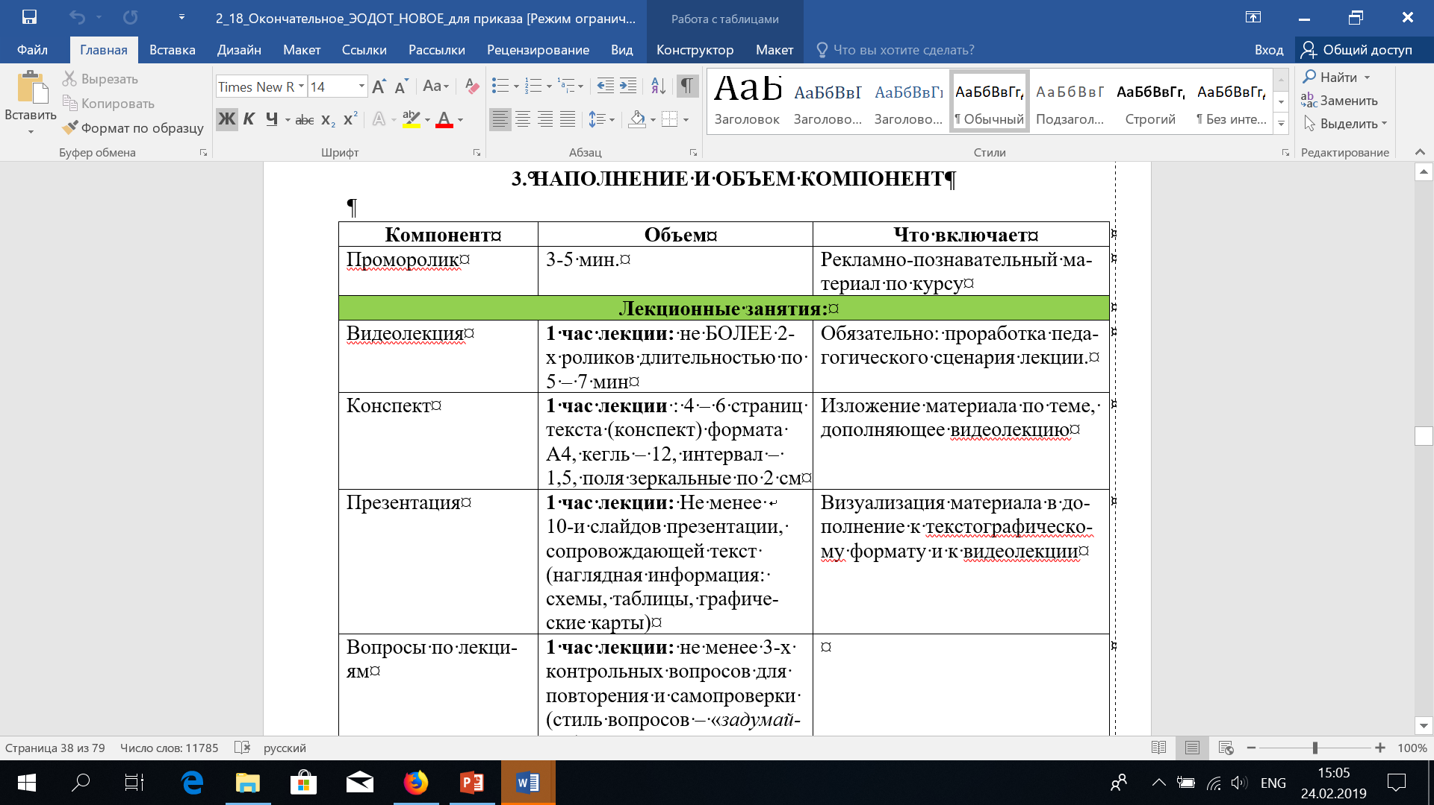
Основные компоненты МООС
МООС Категория 1* | Проморолик Видеолекции Конспекты Презентации Вопросы по лекциям Проверка знаний по разделу Практические занятия Самостоятельная работа Описание и структурирование курса Информация о преподавателях Глоссарий Рекомендуемая литература База итогового контроля знаний

Slide 8
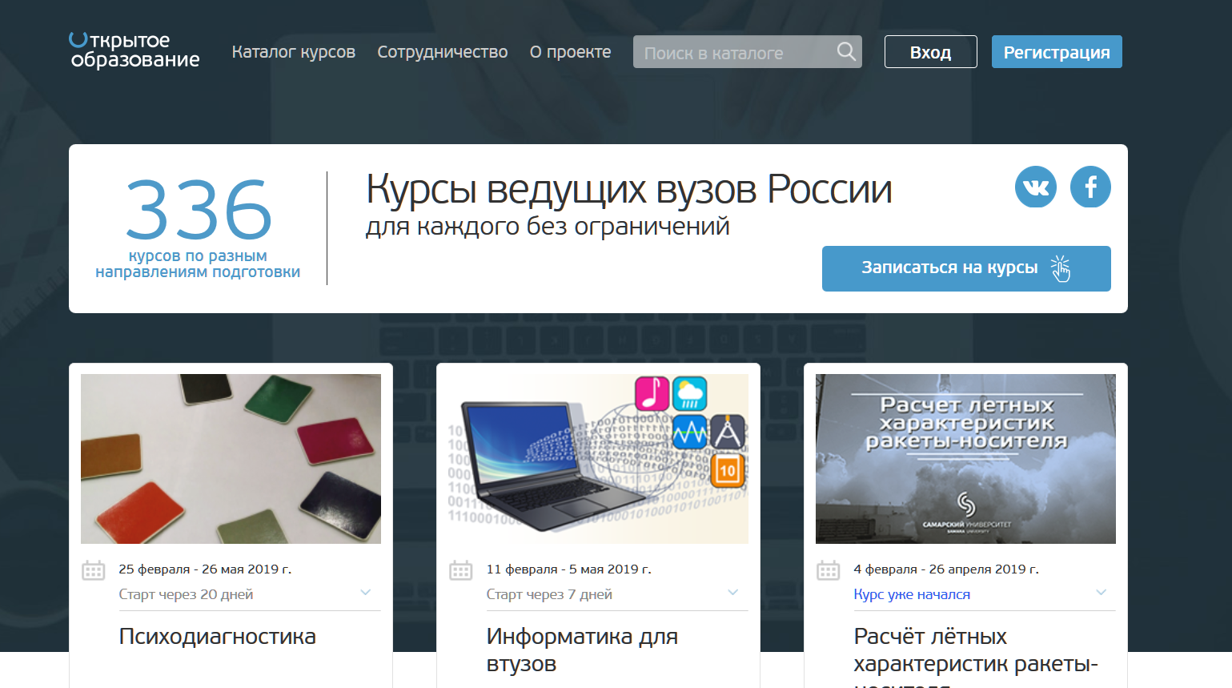
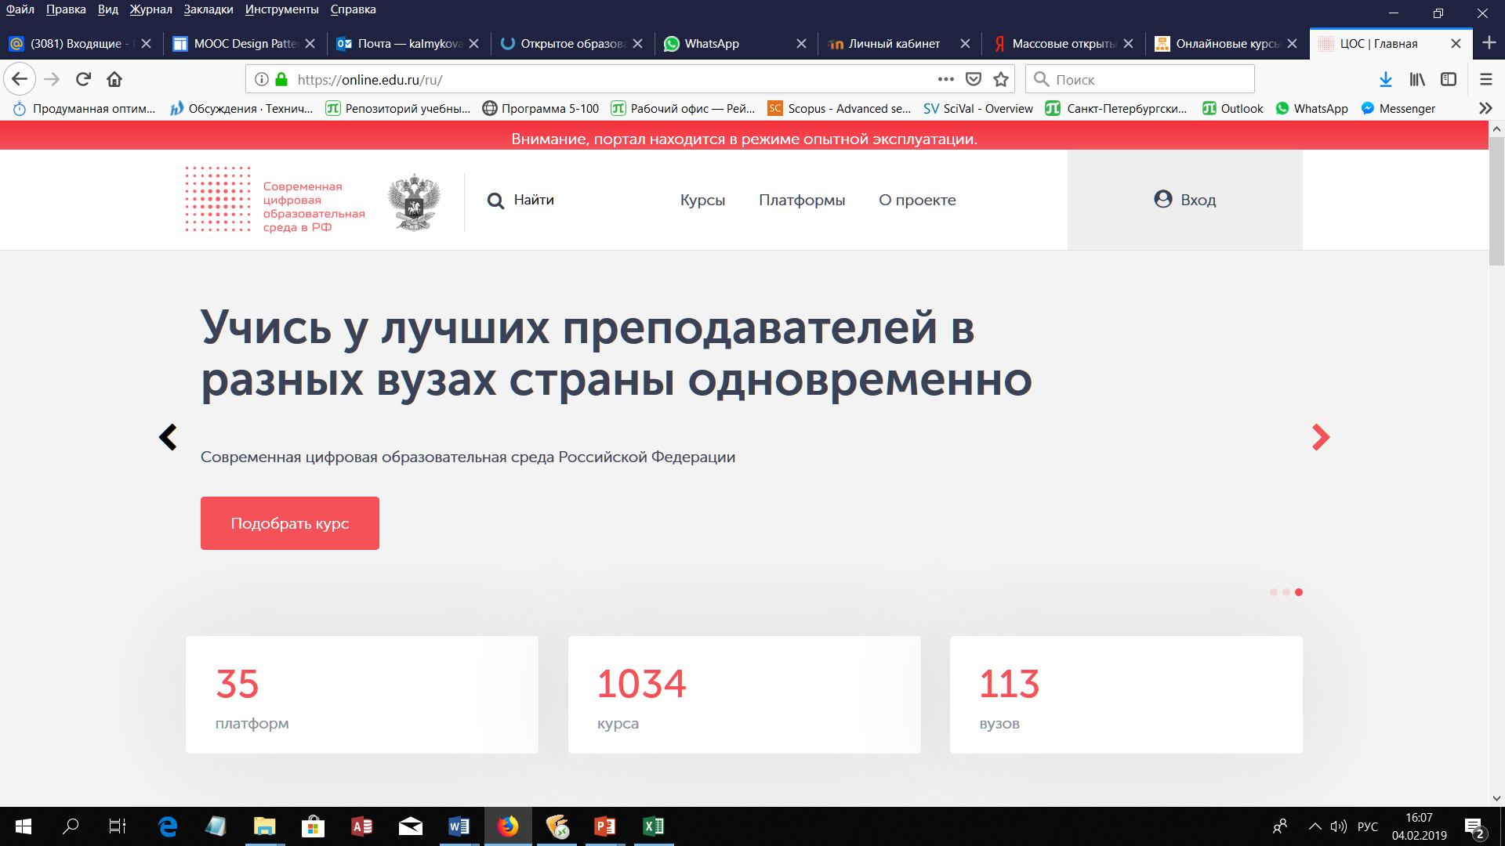
Российские проекты
Национальный портал «Открытое Образование» https://openedu.ru/
Проект «Современная цифровая образовательная среда в Российской Федерации» https://online.edu.ru/ru/
347 курсов
9 вузов-учредителей
+
5 вузов партнеров
Более 3 000 000 участников
36 платформ
1061 курс

Slide 9
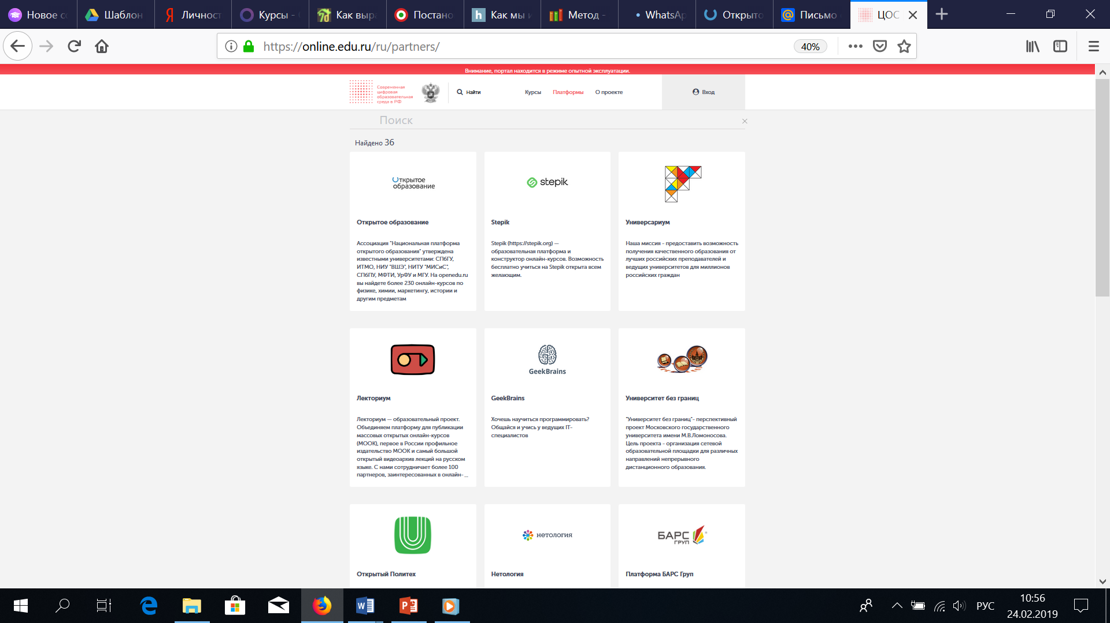
Современная цифровая образовательная среда в Российской Федерации
«Реестр онлайн-курсов» собирает и отображает актуальную информацию об онлайн-курсах, размещенных на различных платформах онлайн-обучения
https://online.edu.ru/ru/

Slide 10
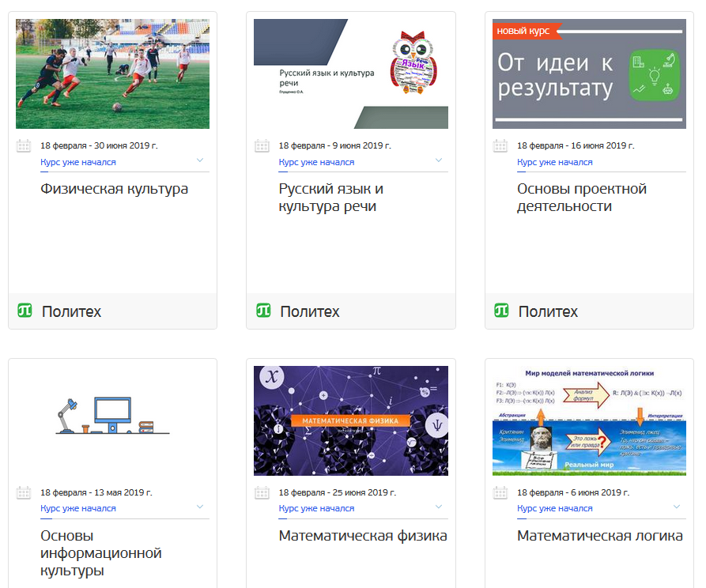
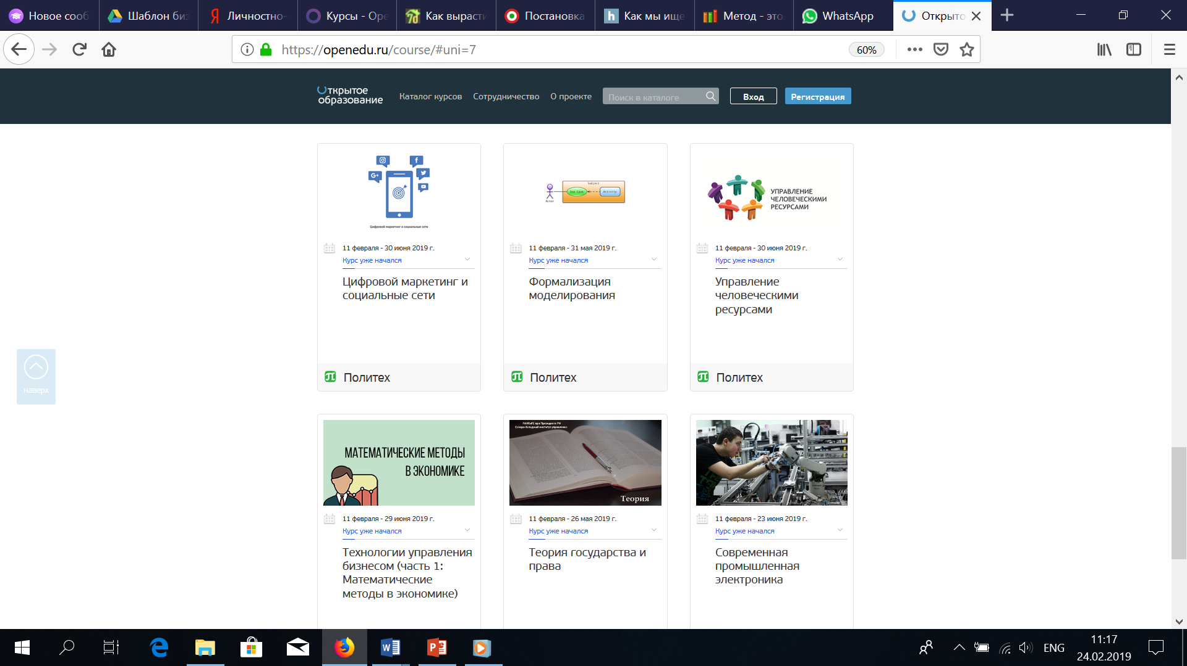
Наши МООС на НПОО
Видеоролики

Slide 11
Онлайн-курсы в образовательных программах студентов СПбПУ
Онлайн-курсы
2018/2019 учебный год
Уровень образования: бакалавриат, специалитет, магистратура
Формы обучения: О, О-З, З
Модуль мобильности
blended-learning
Во всех учебных планах
Платформы, на которых расположены
изученные онлайн-курсы
73
онлайн-курса
почти 30000 студентов
87%
курсов разработано в СПбПУ

Slide 12

Использование онлайн-курсов
Онлайн-курсы
ВСЕ образовательные программы бакалавриата и специалитета:
Общеобразовательный модуль
БЖД, Физическая культура (теория, 72 ч.)
Профессиональные модули
Документационное обеспечение управления
Математическая логика
Фундаментальный модуль
Унифицированный «Общеобразовательный модуль»,
Унифицированный «Фундаментальный модуль»,
Профессиональные модули
История, Философия, Экономика
Социология, Политология, Русский язык и культура речи
Концепции современного естествознания
Экология
Информатика
Атомная энергетика. Введение
…
http://oen.spbstu.ru/lokalnye-akty /

Slide 13
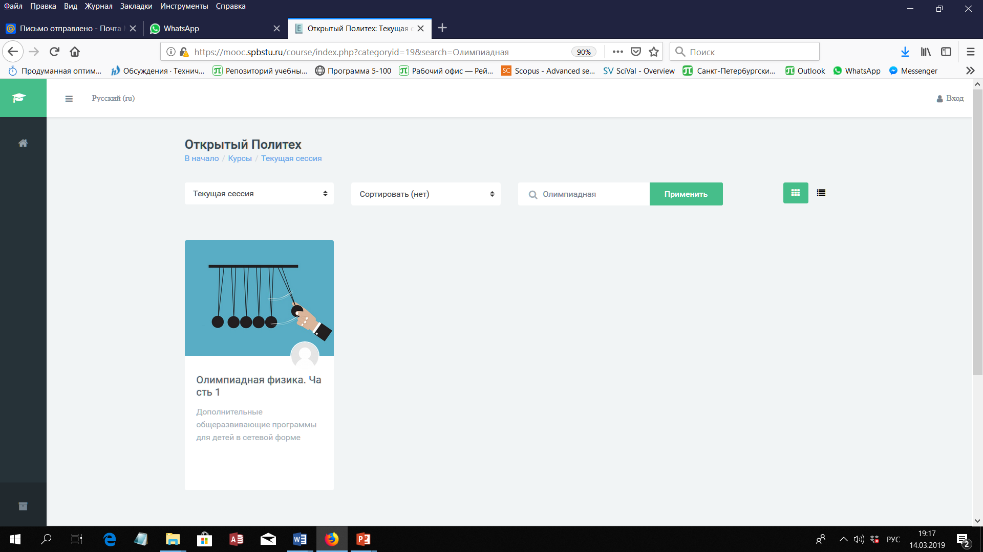
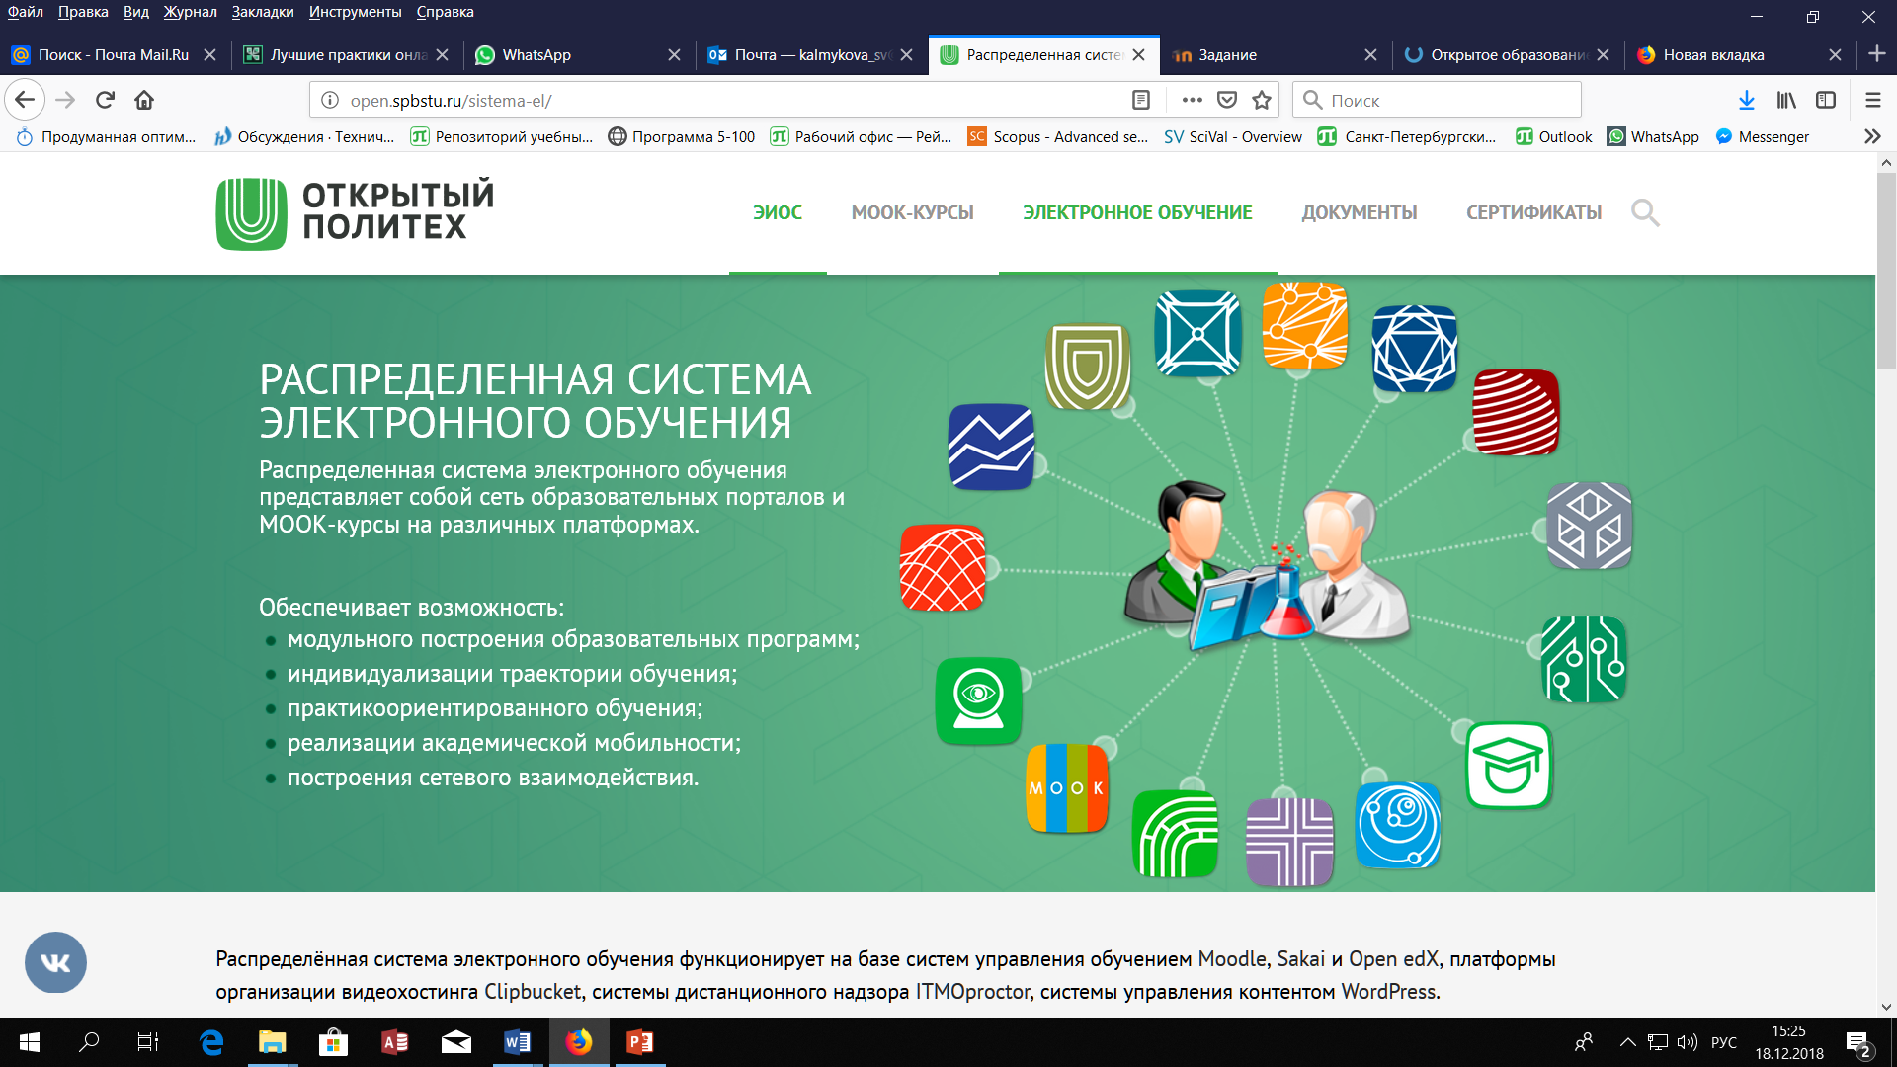
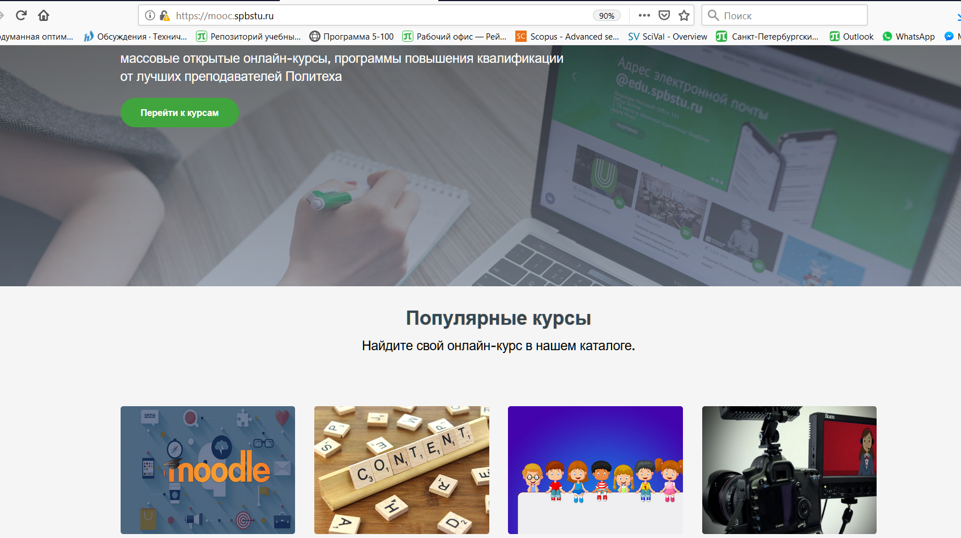
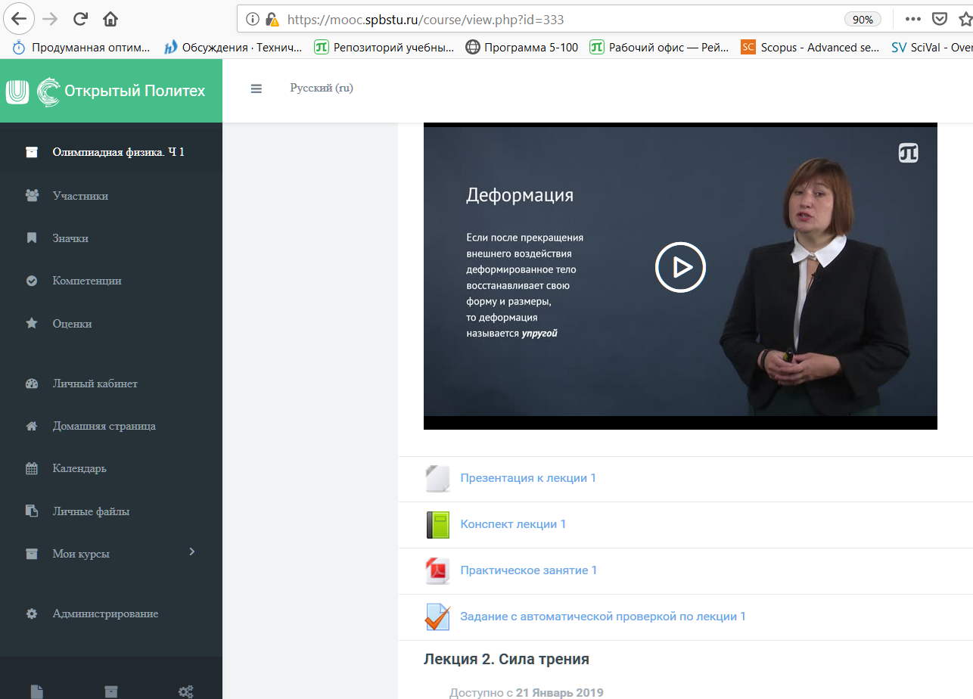
Открытые ресурсы СПбПУ
https://mooc.spbstu.ru
Курсы видны в «Едином окне»
LMS - Moodle

Slide 14
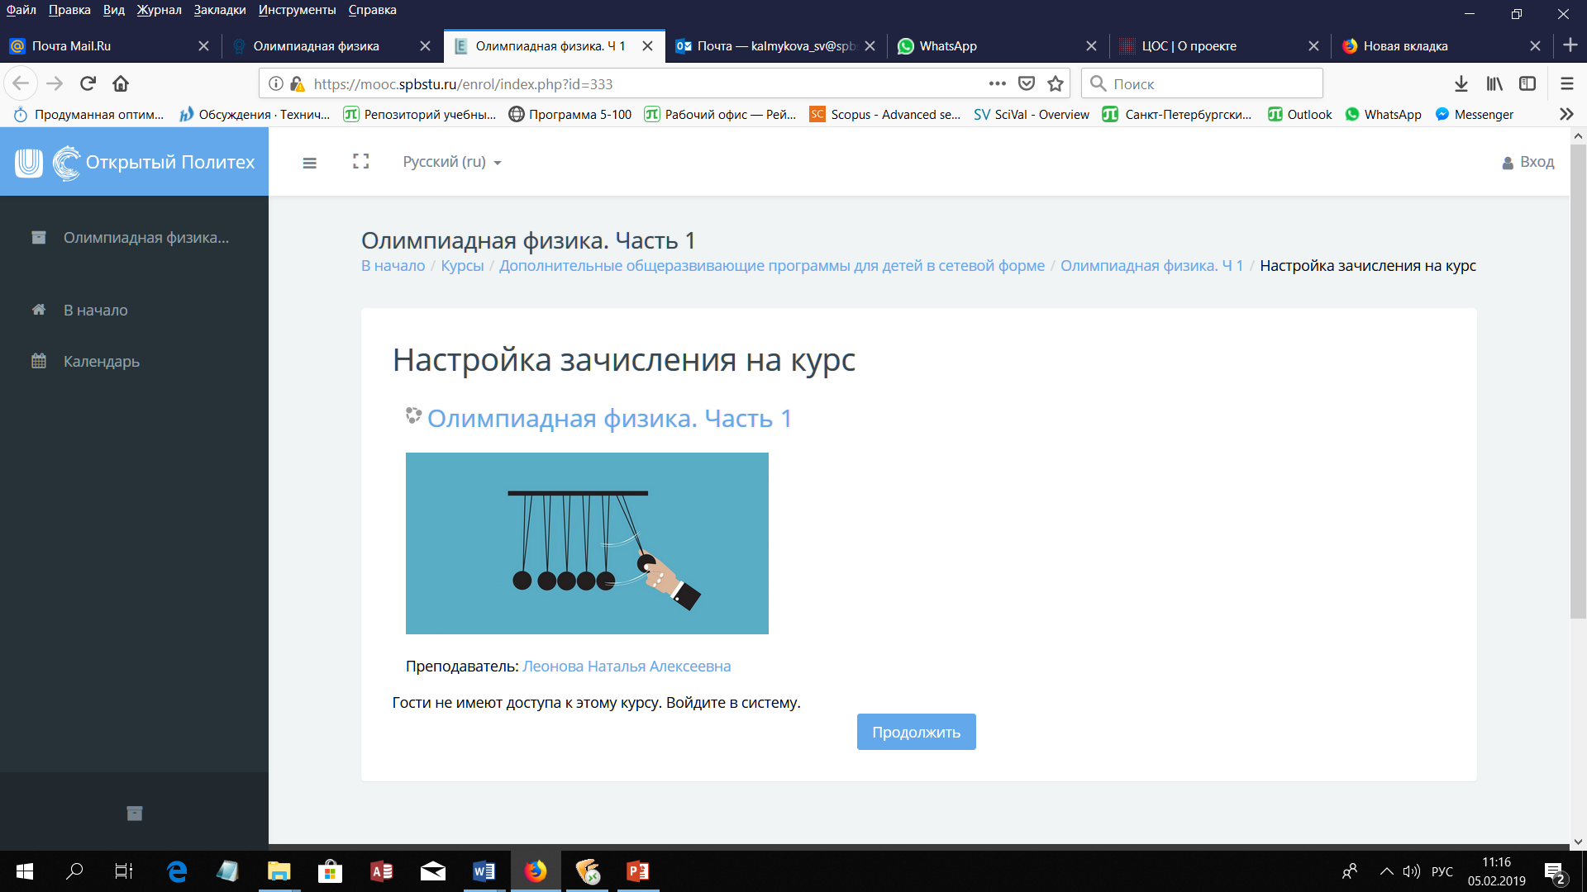
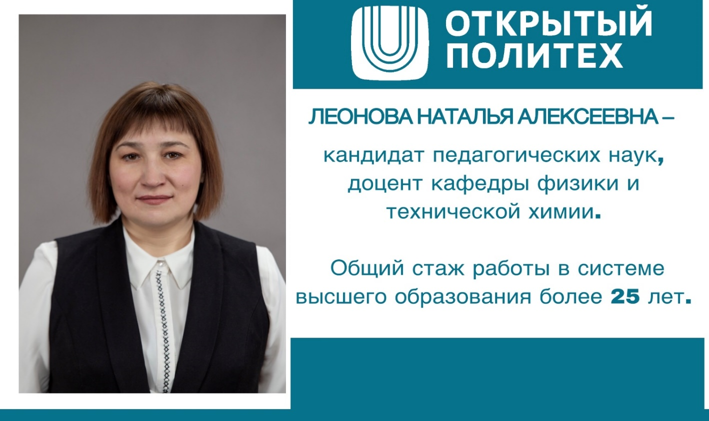
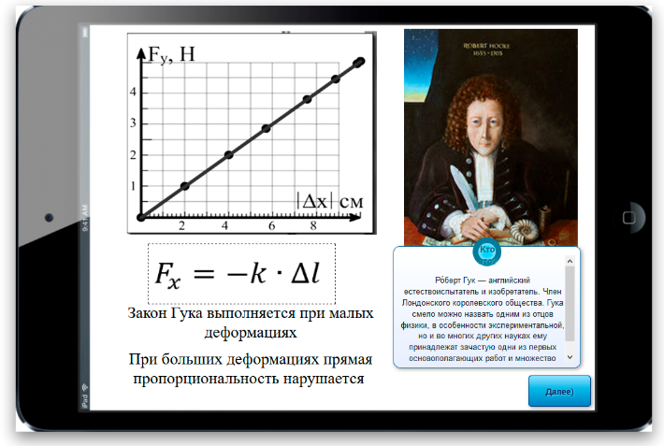
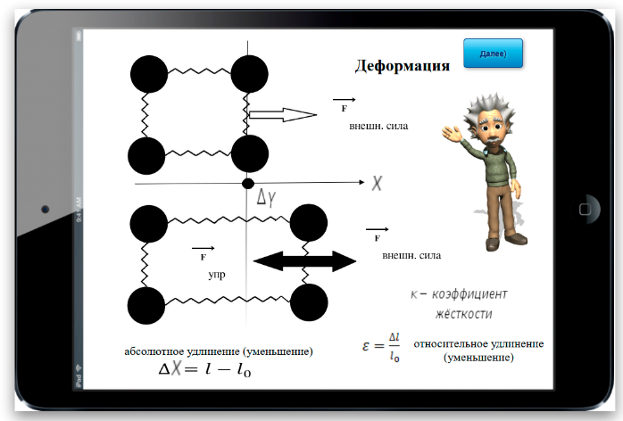
Курс «Олимпиадная физика»
Команда Политеха совместно с центром развития творчества одарённых детей и юношества «Интеллект» разработала новый онлайн-курс – «Олимпиадная физика» для школьников 7-8 классов
https://mooc.spbstu.ru/enrol/index.php?id=333

Slide 15
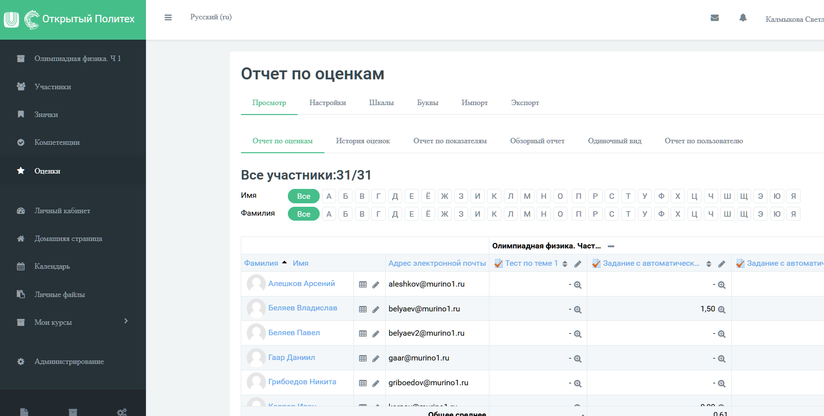
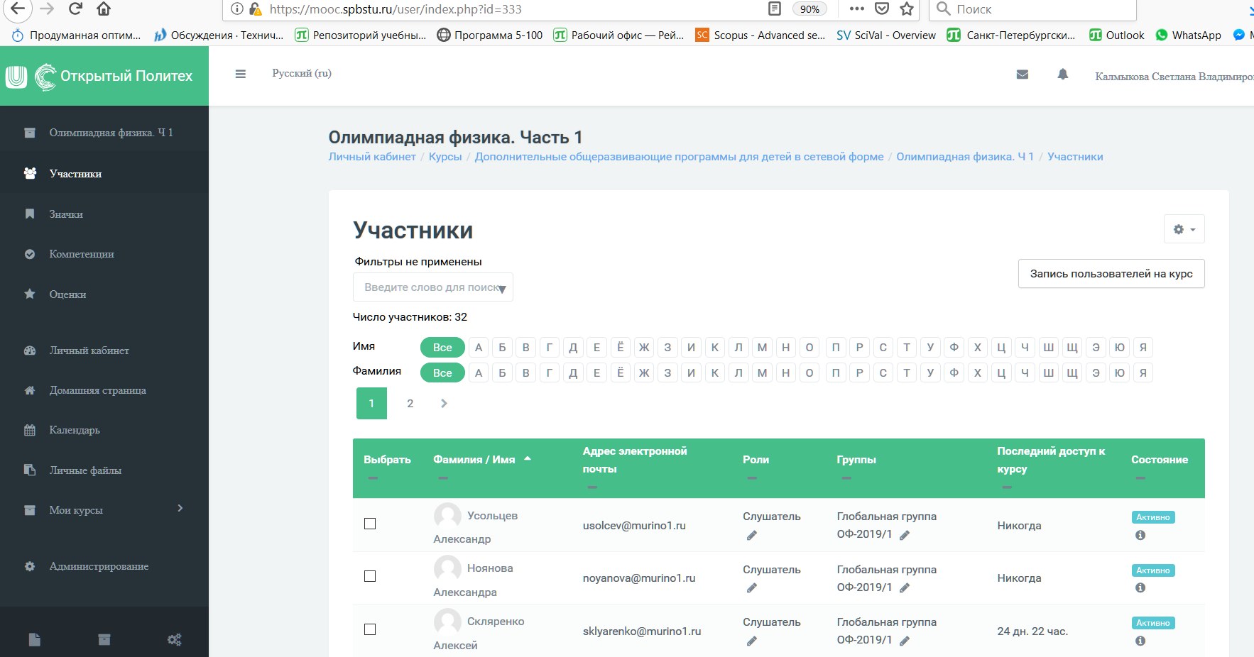
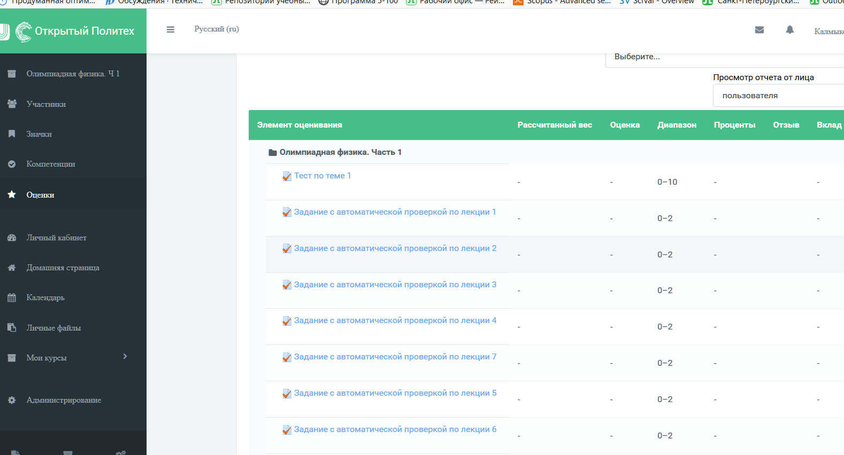

Slide 16
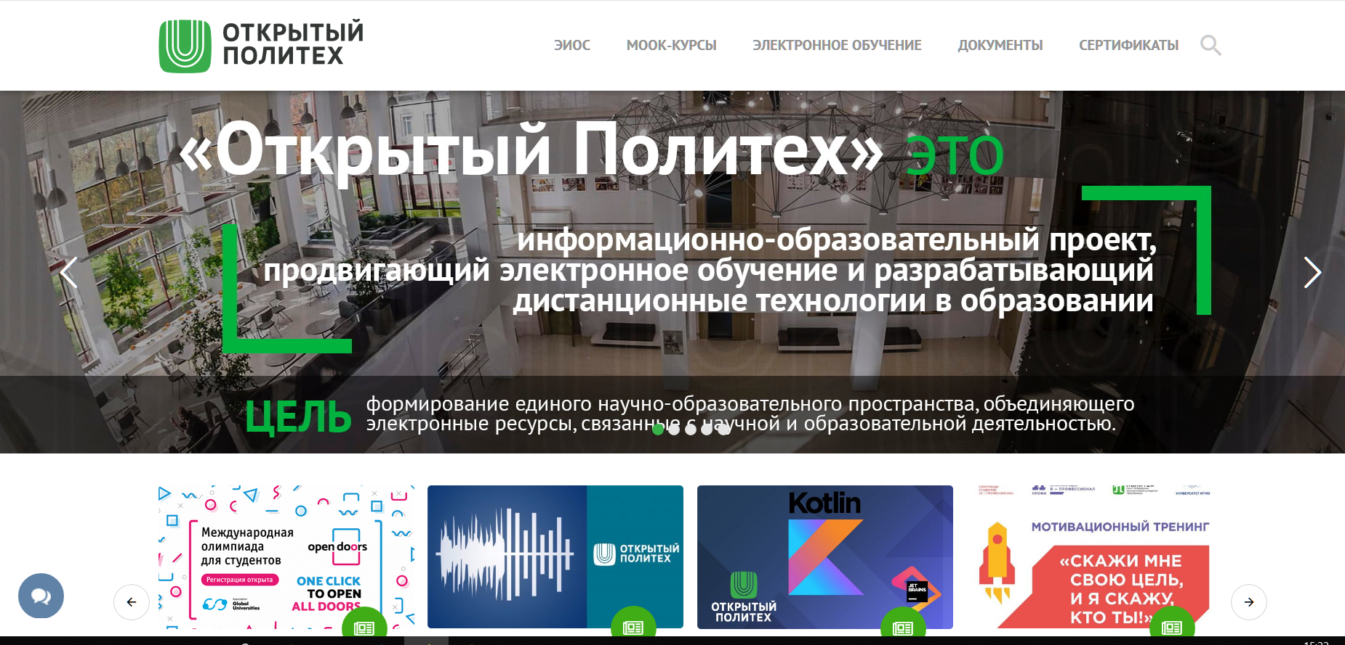
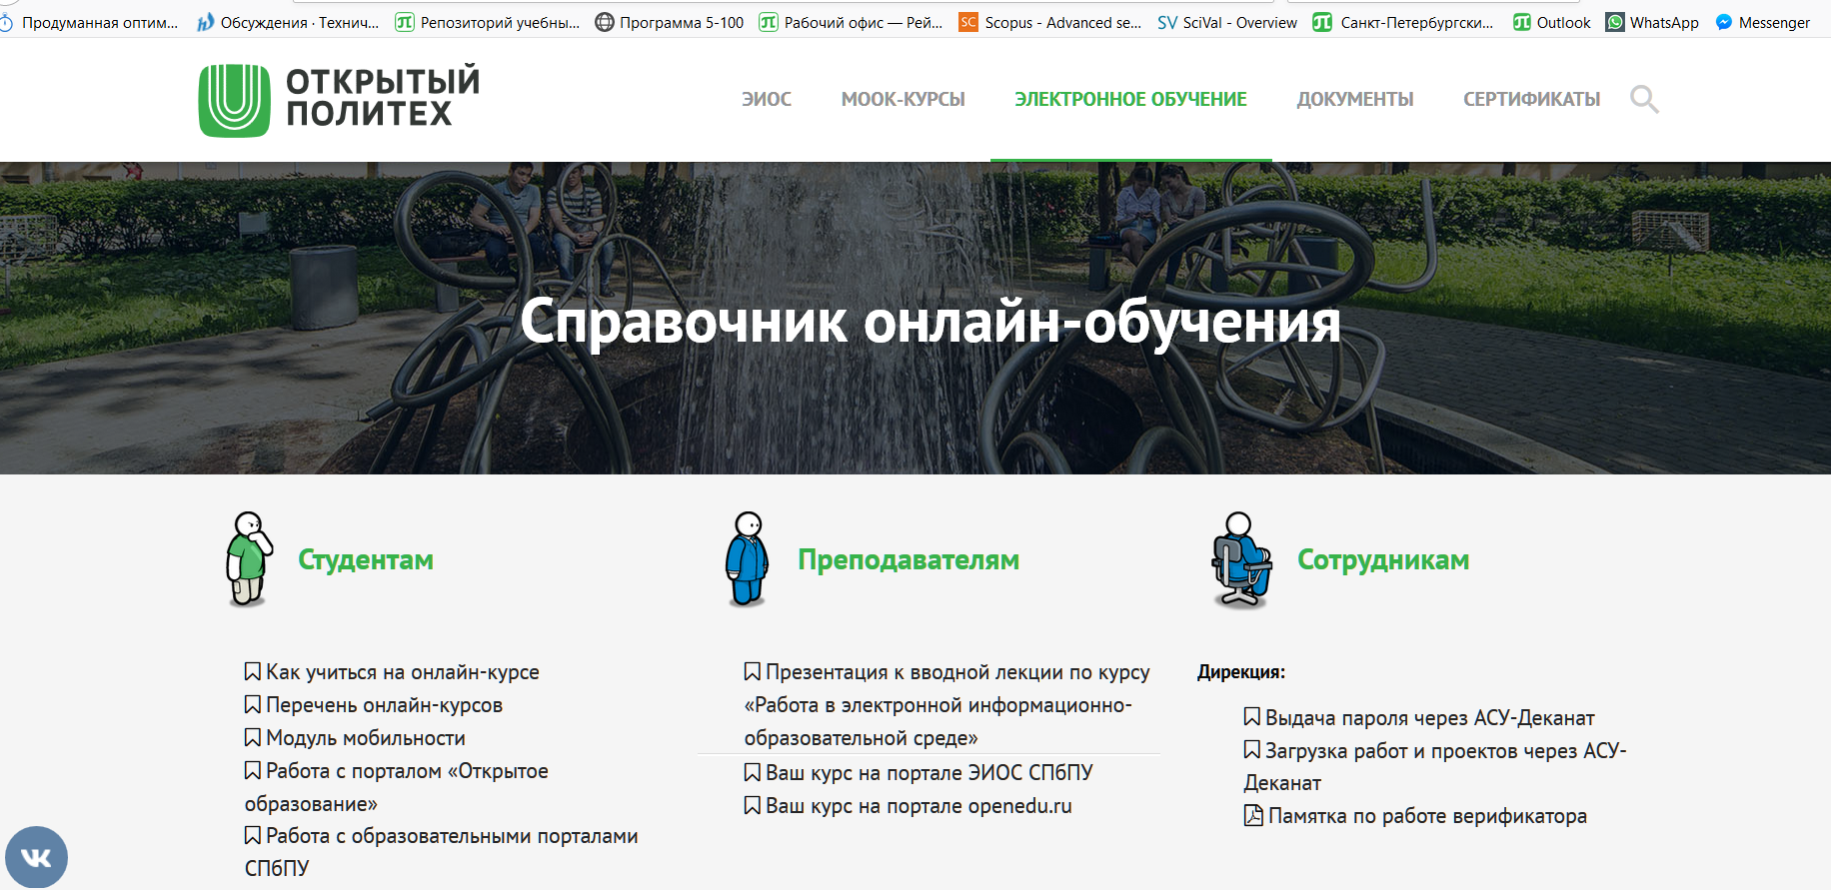
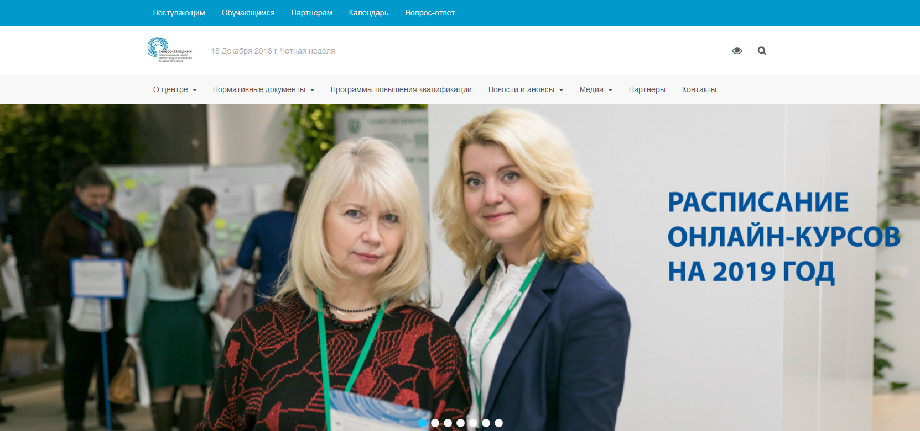
Открытый Политех
http://open.spbstu.ru/
https://rccedu.spbstu.ru/

Slide 17
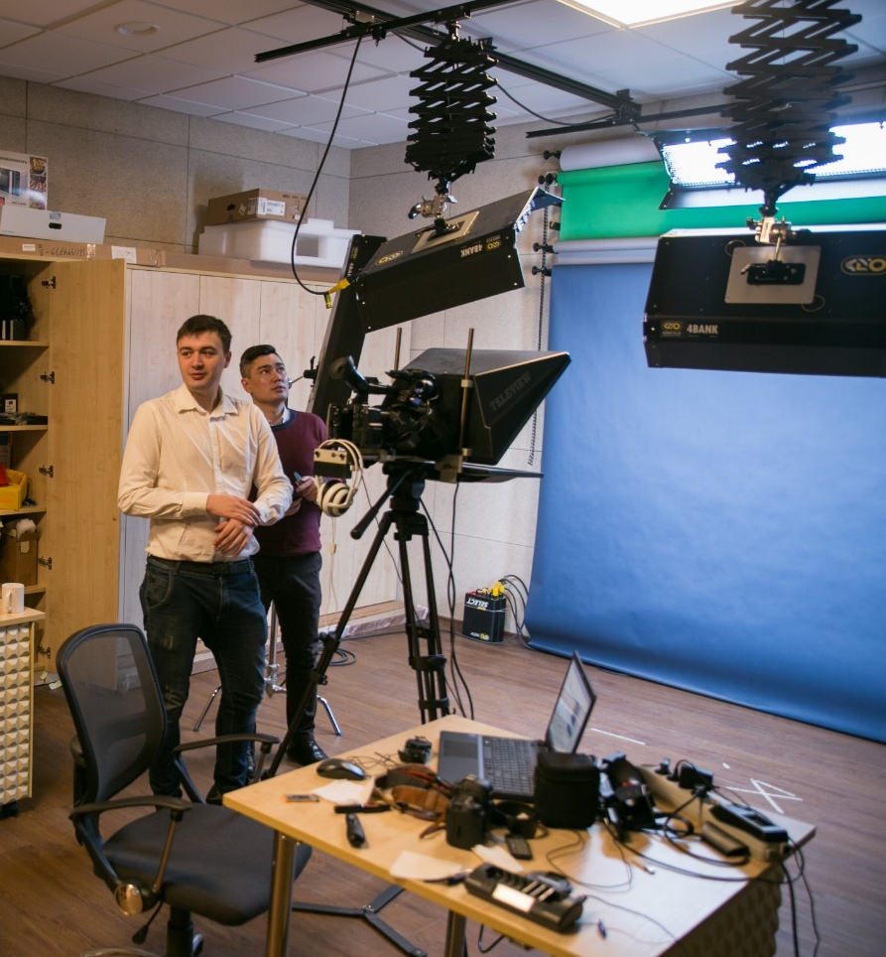
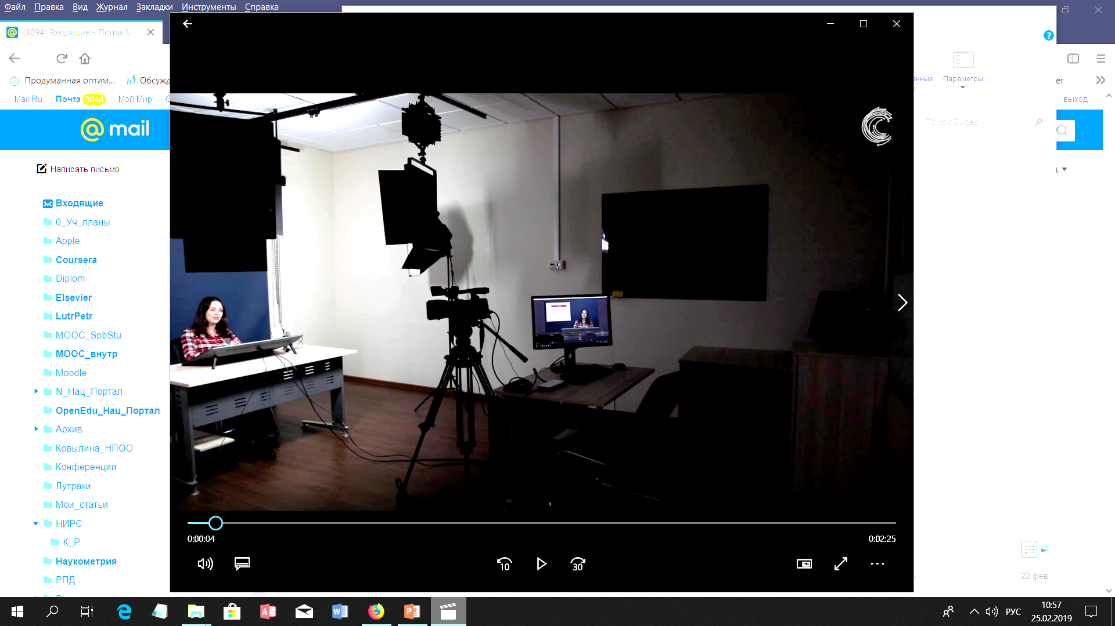
Наши видеостудии
Основная студия
Студия самозаписи
Полный цикл создания видео-контента для онлайн-курса
Снимаем в разных форматах
Разрабатываем фирменный стиль курса
Более 70 курсов
Разработано более 60 логотипов
Создаем презентационные и обучающие фильмы

Slide 18
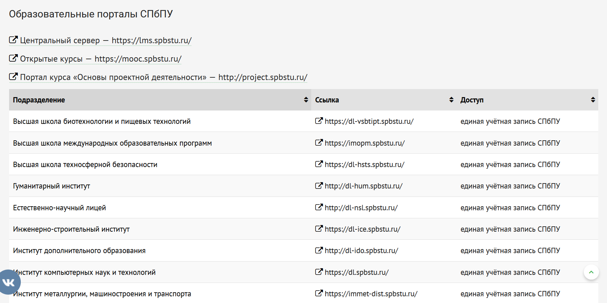
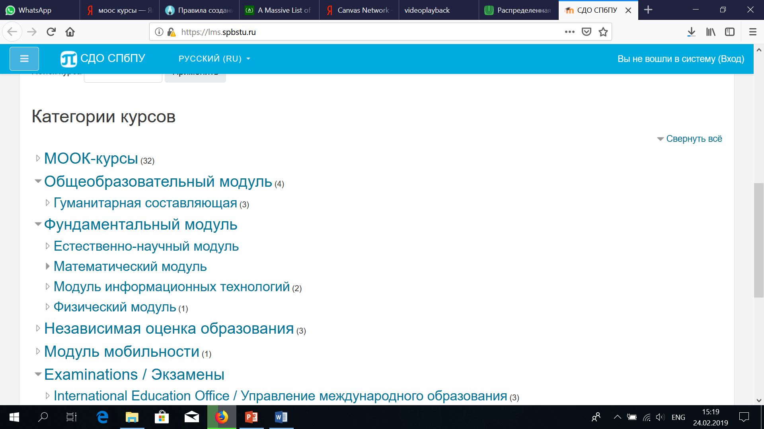
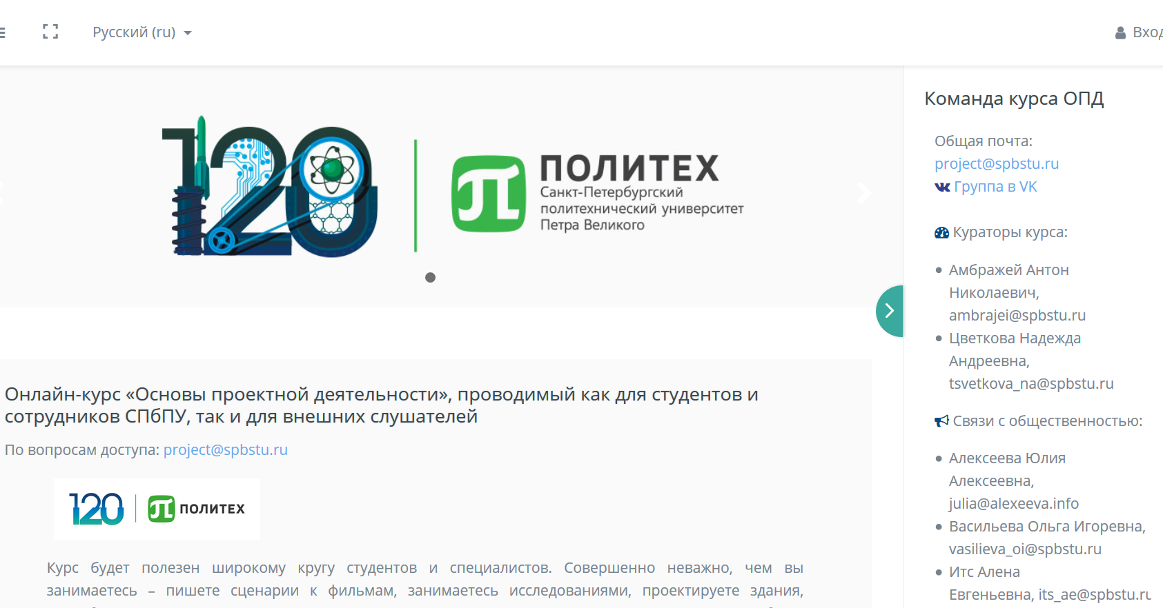
Наша распределенная СДО
Gj
Портал курса
«Основы проектной деятельности»

Slide 19
Локальная нормативная база, регламентирующая использование электронного обучения
1
Положение об организации и использовании электронного обучения и дистанционных образовательных технологий при реализации образовательных программ высшего образования (Приказ СПбПУ № 734 от 09.04.2018)
2
Пункты 1,3,6,7 норм времени для расчета объема педагогической нагрузки профессорско-преподавательского состава (Приказ № 1186 от 30.05.2018)
3
Распоряжение СПбПУ от 22.07.2016 № 97 «Об использовании электронных образовательных ресурсов информационно-образовательной среды СПбПУ,»
Распоряжение СПбПУ от 28.06.2016 № 84 «Об использовании электронных ресурсов в образовательном процессе»
6
Регламент функционирования личного кабинета обучающегося (Приказ СПбПУ от 20.03.2018 № 514)
5
Перечень онлайн-курсов СПбПУ на 2017-2018 уч.г. (утверждённый УМС СПбПУ от 21.06.2017 г. (протокол № 9), 2018-19 уч. г., утвержденный УМС СПбПУ от 18.04.2018 г. (протокол № 7)
4
http://open.spbstu.ru/lokalnye-akty /

Slide 20
Сетевое взаимодействие: наши партнеры
Организации- партнеры (уже реализовано сетевое взаимодействие с использованием онлайн-ресурсов):
ФГАОУ ВПО «УрФУ имени первого Президента России Б.Н. Ельцина»
ФГАОУ ВО «Санкт-Петербургский национальный исследовательский университет информационных технологий, механики и оптики»
ФГАОУ ВО НИУ «Высшая школа экономики»
ФГБОУ ВО «Санкт-Петербургский государственный университет»
ФГАОУ ВО «Национальный исследовательский технологический университет «МИСиС»
ФГАОУ ВО «Сибирский федеральный университет»
ФГБОУ ВО «Нижегородский государственный педагогический университет имени Козьмы Минина»

Slide 21
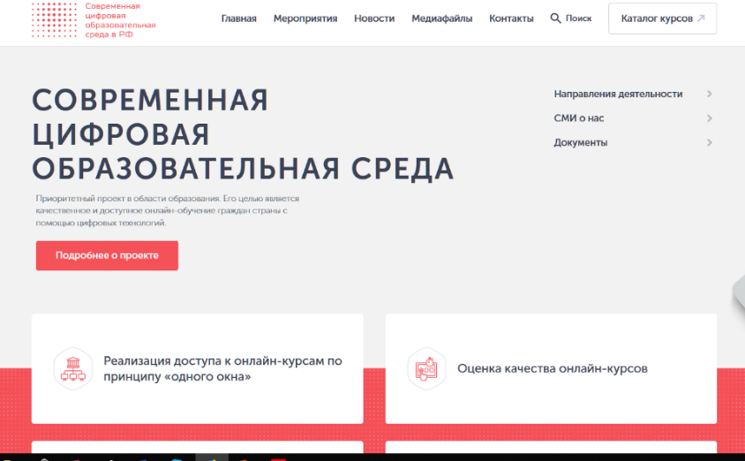
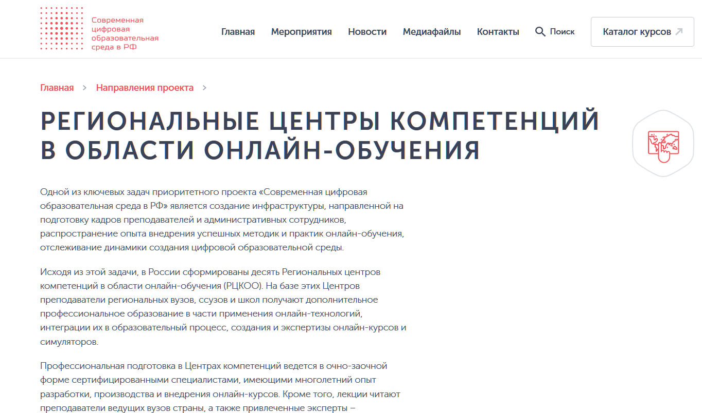

Региональные центры компетенций в области онлайн-обучения (РЦКОО)
Проект «Современная цифровая образовательная среда в Российской Федерации»
Курсы повышения квалификации для представителей образовательных организаций
Инициация образовательных организаций по включению онлайн-курсов в собственный образовательный процесс
Техническая, материальная, консультационная и методическая помощь в создании онлайн-курсов и размещении их на НПОО.

Slide 22

Северо-Западный Региональный Центр Компетенций в Области Онлайн-Обучения
2017 – октябрь – старт работы Центра
5 программ повышения квалификации
13 курсов с партнерами – размещены на НПОО
644 успешно обучившихся на курсах ПК
Представители 23 субъектов РФ
Представители более 100 образовательных учреждений
72% выпускников готовы приступить к созданию собственного онлайн-курса
54% выпускников уже работают над созданием собственного онлайн-курса

Slide 23
Спасибо за внимание!
Центр Открытого Образования
Калмыкова Светлана Владимировна
(812) 290 95 07 kalmykovas@mail.ru

